Slide 1

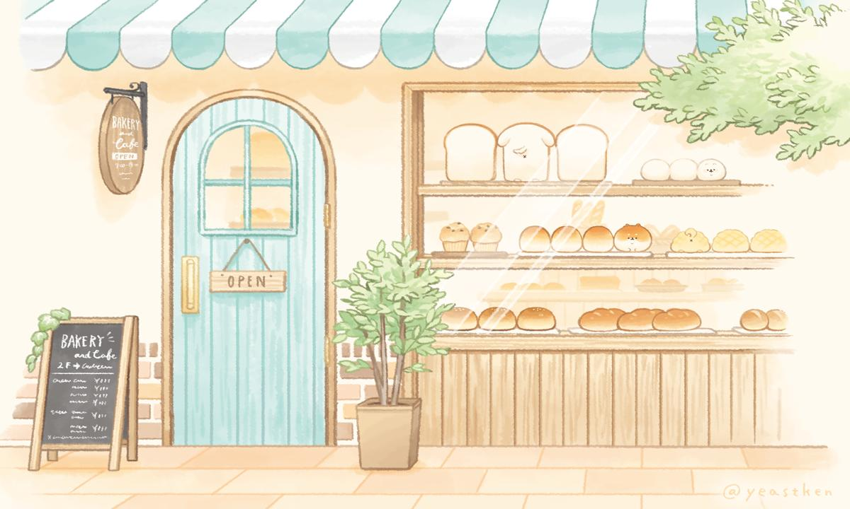








Slide 2
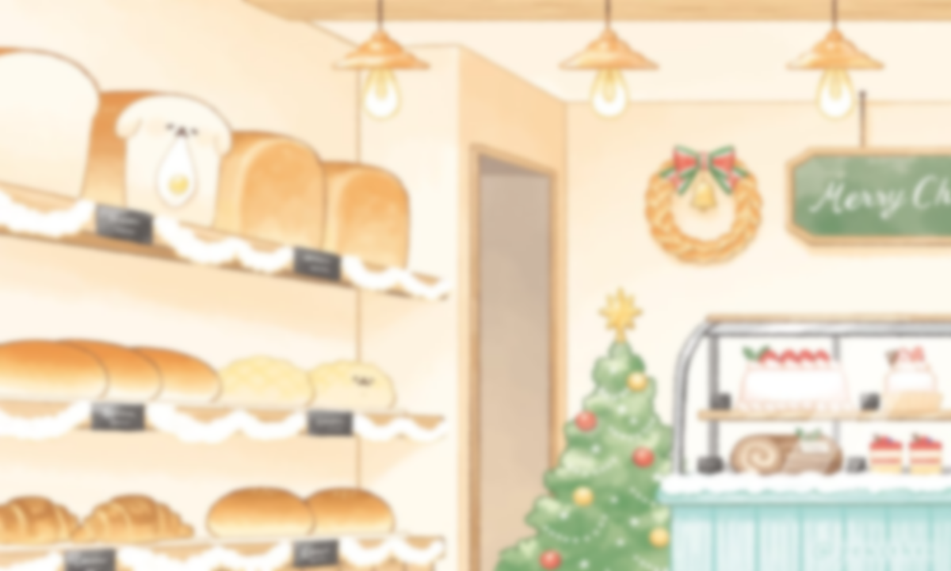





Đúng rồi!
Từ nào là từ chỉ đặc điểm?
A
Đen láy
Ngồi
B
Chưa
chính xác
C
Hát

Slide 3
Đúng rồi!
Em trai của mẹ gọi là...
A
Bác
Chú
B
C
Cậu
Chưa
chính xác

Slide 4

Thứ Sáu ngày 15 tháng 12 năm 2023
TIẾNG VIỆT:
LUYỆN TẬP
Mở rộng vốn từ về tình cảm
gia đình;
Dấu chấm, dấu chấm hỏi, dấu chấm than.

Slide 5
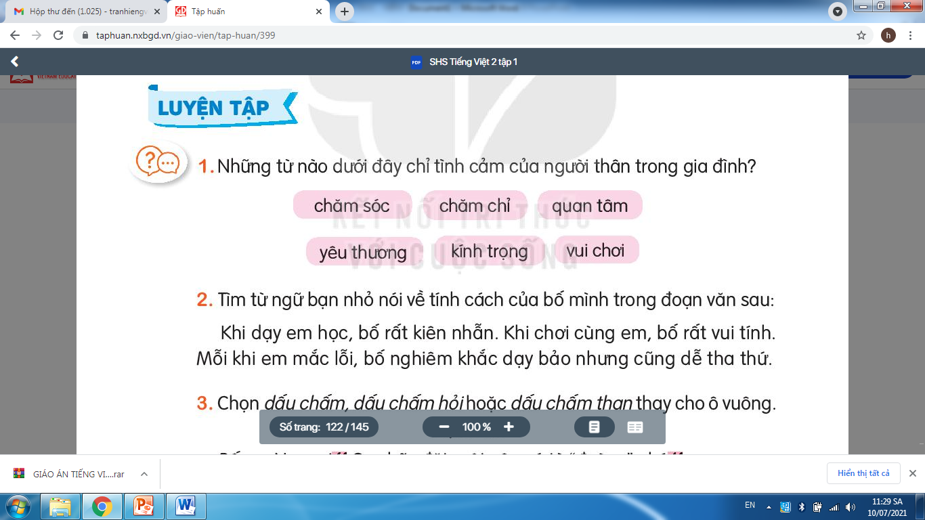
1
Những từ nào dưới đây chỉ tình cảm của người thân trong gia đình?
chăm sóc
chăm chỉ
quan tâm
yêu thương
kính trọng
vui chơi
Những từ chỉ tình cảm của người thân trong gia đình:
chăm sóc
quan tâm
yêu thương
kính trọng

Slide 6

2
Tìm từ ngữ bạn nhỏ nói về tính cách của bố mình trong đoạn văn sau:
Khi dạy em học, bố rất kiên nhẫn. Khi chơi cùng em, bố rất vui tính . Mỗi khi em mắc lỗi, bố nghiêm khắc dạy bảo nhưng cũng dễ tha thứ.

Slide 7
3
Chọn dấu chấm, dấu chấm than hoặc dấu chấm hỏi thay cho ô vuông:
Đặt câu
Bố: -Nam ơi □ Con hãy đặt một câu có từ “đường” nhé □
Con: - Bố em đang uống cà phê □
Bố: - Thế từ “đường” đâu □
Con: - Dạ, đường có ở trong cốc cà phê rồi ạ .
( Theo Truyện cười thông minh dí dỏm )
!
!
.
?

Slide 8

CHÀO TẠM BIỆT
VÀ HẸN GẶP LẠI

